Slide 1
Resumen Aux 5
MCU
MCUA

Slide 2
MCU
Movimiento en una circunferencia
Variables de interés:
Posición : Ángulo
Velocidades: Angular y Tangencial
Aceleración : Centrípeta

Slide 3
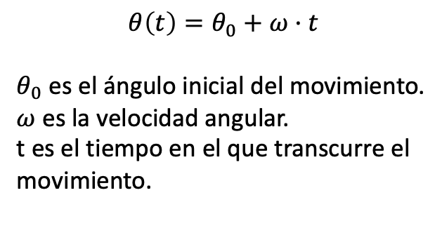
Posición
$$θ\left(t\right)=θ_{0}+ω·t$$
$θ_{0}$ es el ángulo inicial del movimiento.
$ω$ es la velocidad angular.
t es el tiempo en el que transcurre el movimiento.
θ

Slide 4
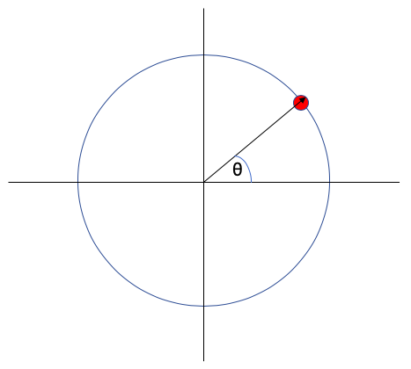
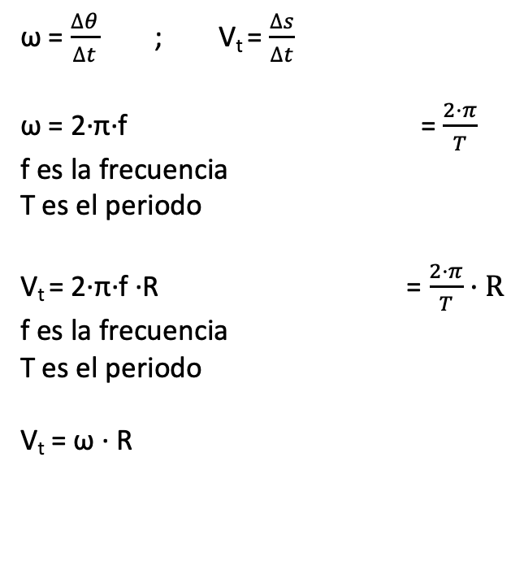
Velocidad Angular y V. Tangencial
Vt
ω = $\frac{∆θ}{∆t}$ ; V_{t} = $\frac{∆s}{∆t}$
ω = 2·π·f = $\frac{2·π}{T}$
f es la frecuencia
T es el periodo
V_{t} = 2·π·f ·R = $\frac{2·π}{T}·R$
f es la frecuencia
T es el periodo
V_{t} = ω · R
ω

Slide 5
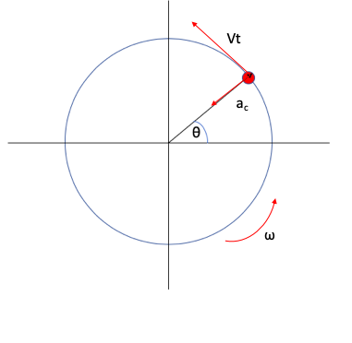
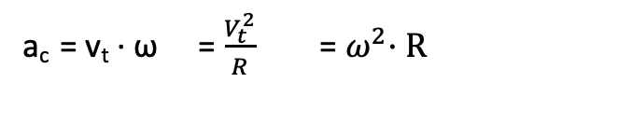
Aceleración Centrípeta
a_{c} = v_{t} · ω = $\frac{V_{t}^{2}}{R}$ =${ ω}^{2}·R$

Slide 6
MCUA
Movimiento en una circunferencia
Variables de interés:
Posición : Ángulo
Velocidades: Angular y Tangencial
Aceleración : Centrípeta y angular

Slide 7
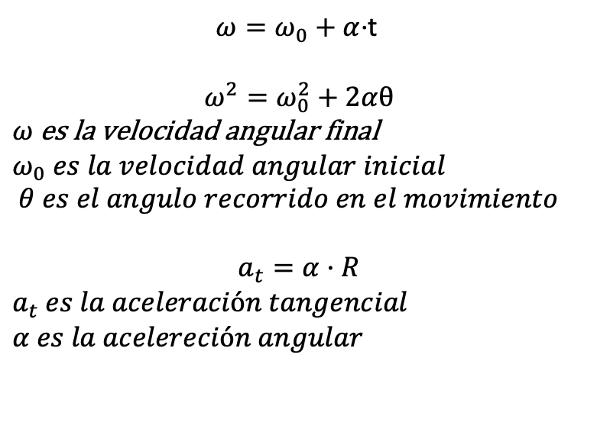
Aceleración angular 𝛼
${ω=ω}_{0}+\text{α}$·t
$${ω^{2}=ω}_{0}^{2}+\text{2}\text{α}θ$$
$ω$es la velocidad angular final $ω_{0} es la velocidad angular inicial$
$θ es el angulo recorrido en el movimiento$
$$a_{t}=α·R$$
$$a_{t} es la aceleración tangencial$$
$$α es la acelereción angular$$
ω
no es constante

Slide 8
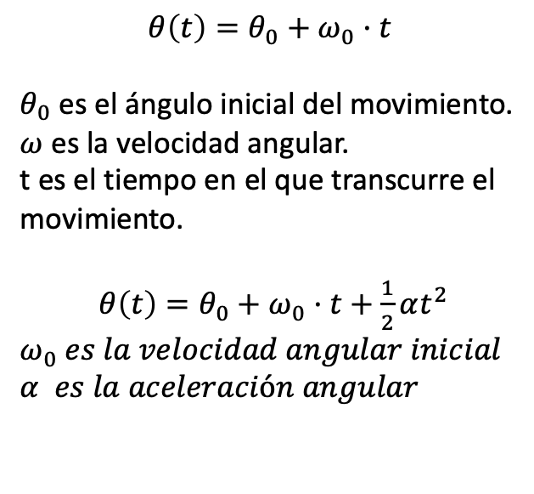
Posición
$$θ\left(t\right)=θ_{0}+ω_{0}·t$$
$θ_{0}$ es el ángulo inicial del movimiento.
$ω$ es la velocidad angular.
t es el tiempo en el que transcurre el movimiento.
$θ\left(t\right)=θ_{0}+ω_{0}·t+\frac{1}{2}αt^{2}$
$ω_{0} es la velocidad angular inicial$
$$α es la aceleración angular$$
θ

